Slide 1

Понятие Токен. JSON Web Token Authentication
Занятие №41

Slide 2
1. Токены

Slide 3
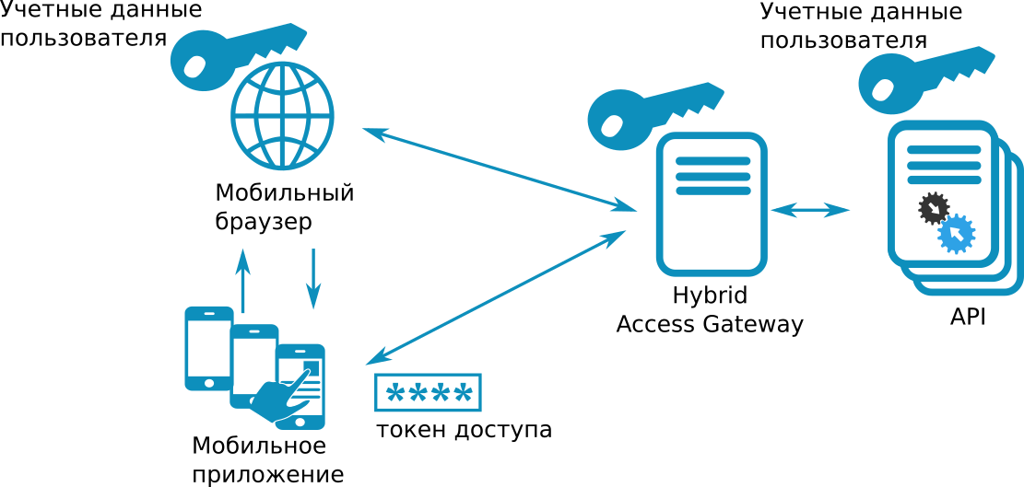
1. Токены
Если аутентификация нашего пользователя происходит с помощью логина и пароля, то при любом следующем запросе наше приложение не будет знать все тот же ли этот человек, и поэтому придётся каждый раз заново логиниться.
Решением данной проблемы является как раз наш токен.
Фактически это просто строка символов (закодированная и подписанная определенными алгоритмами) с некоторой структурой, содержащая полезные данные пользователя, например ID, имя, уровень доступа и так далее.
И эта строчка передается клиентом приложению при каждом запросе, когда есть необходимость идентифицировать и понять кто прислал этот запрос.

Slide 4
2. JWT

Slide 5
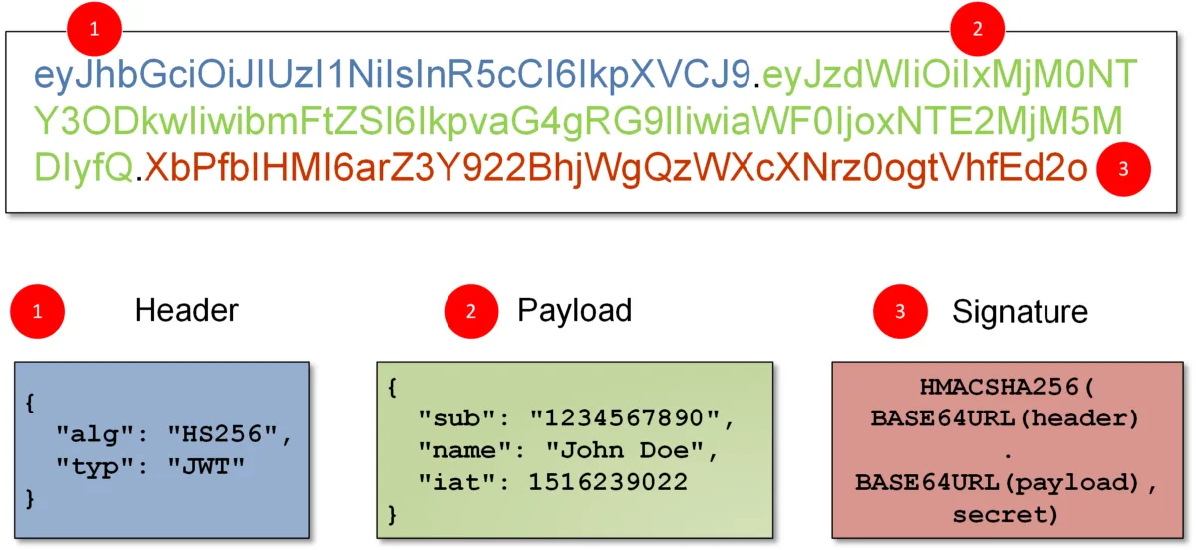
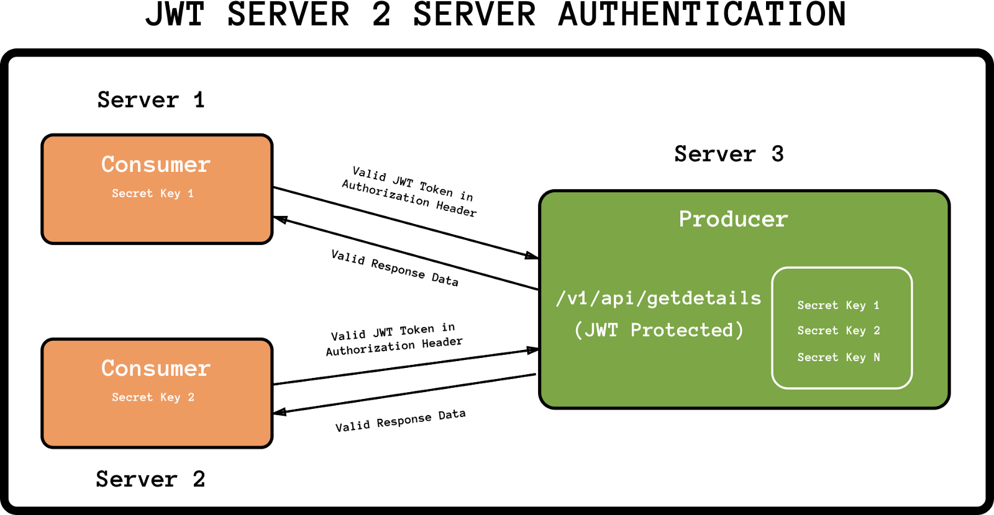
1. JWT
JSON Web Token (JWT) — это открытый стандарт для создания токенов доступа, основанный на формате JSON.
Токены создаются серверо, подписываются секретным ключом и передаются клиенту, который в дальнейшем использует токен для подтверждения своей личности перед своим сервером. Токен JWT состоит из трех частей: заголовка (header), полезной нагрузки (payload) и подписи или данных шифрования. Первые два элемента — это JSON объекты определенной структуры. Третий элемент вычисляется на основании первых и зависит от выбранного алгоритма (в случае использования неподписанного JWT может быть опущен).
Токены могут быть перекодированы в компактное представление (JWS/JWE Compact Serialization): к заголовку и полезной нагрузке применяется алгоритм кодирования Base64-URL, после чего добавляется подпись и все три элемента разделяются точками («.»)

